Slide 1
DUODUO
2020
拼多多运营课
主讲：曲康
享受大数据代的互联网+所来的便利生活

Slide 2
学习内容
1
开店注意事项
客服 物流
2
开店实操
店内基础信息设置
3
发布商品
图片拍摄 制作

Slide 3
开店注意事项
客服引流
拼多多禁止在 聊天过程中发送拼多多网站以外的联系方式
客服的回复率连续一周必须高于60％否则禁止发新商品一周

Slide 4
开店注意事项
发货物流
拼多多平台的订单必须在24小时产生物流信息48小时内必须发出内发出否则将给与每单5元的罚款

Slide 5
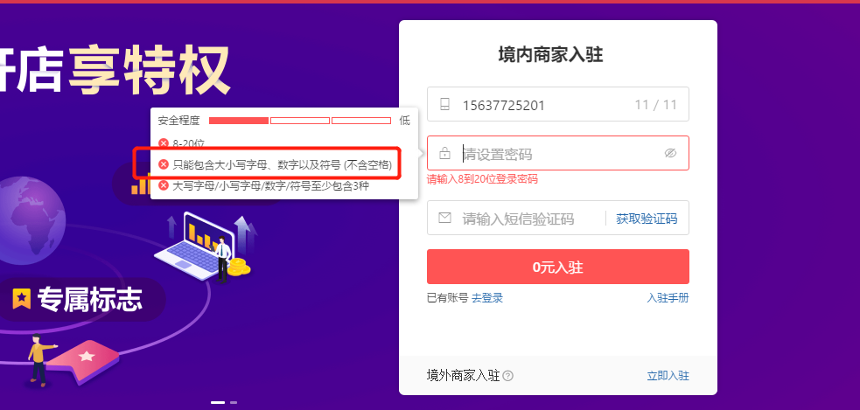
ZZZZZZZZZZ
开店实操
账号注册注意事项

Slide 6
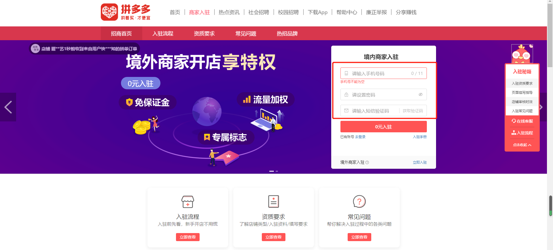
ZZZZZZZZZZ
开店实操
账号注册及进入商家后台

Slide 7
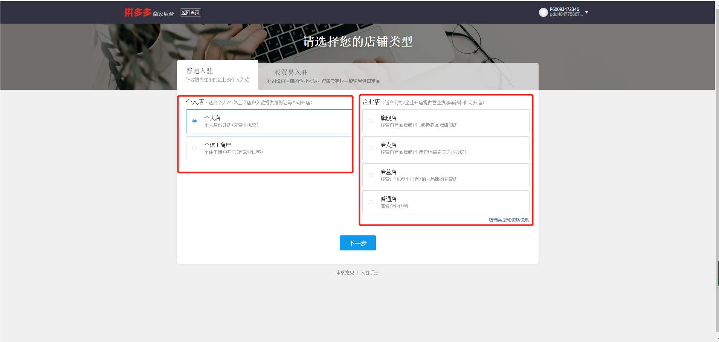
ZZZZZZZZZZ
开店实操
选择店铺类型

Slide 8
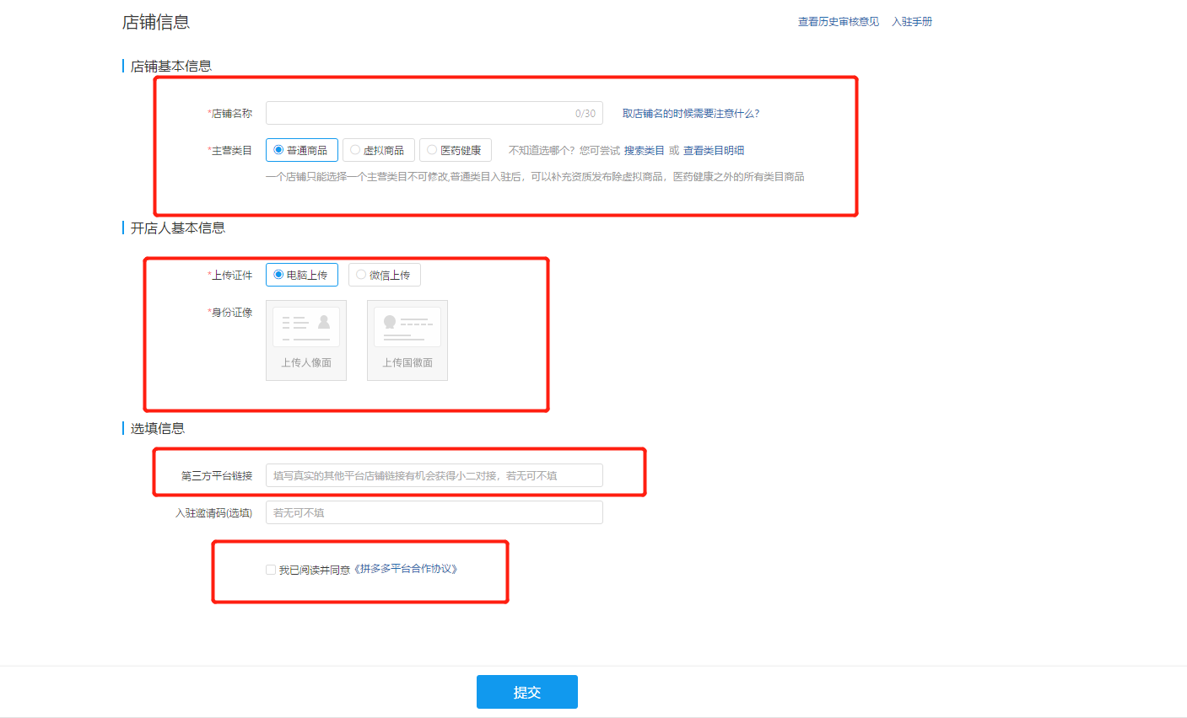
ZZZZZZZZZZ
开店实操
选择店铺类型

Slide 9
店铺信息
店铺名称
拼多多店铺的名称是唯一性的注册时一定要想好自己做哪方面的商品 （店铺名字无法修改）
店铺名字中禁止出现旗舰 专营 专卖 拼多多特权 拼多多授权等文字

Slide 10
店铺信息
店铺经营类目
可以经营该类目下两到三类商品（最好只经营一类）
不可垮大类目经营

Slide 11
提交资料等待审核
一般审核期为3个工作日 审核通过后会以短信的方式通知

Slide 12
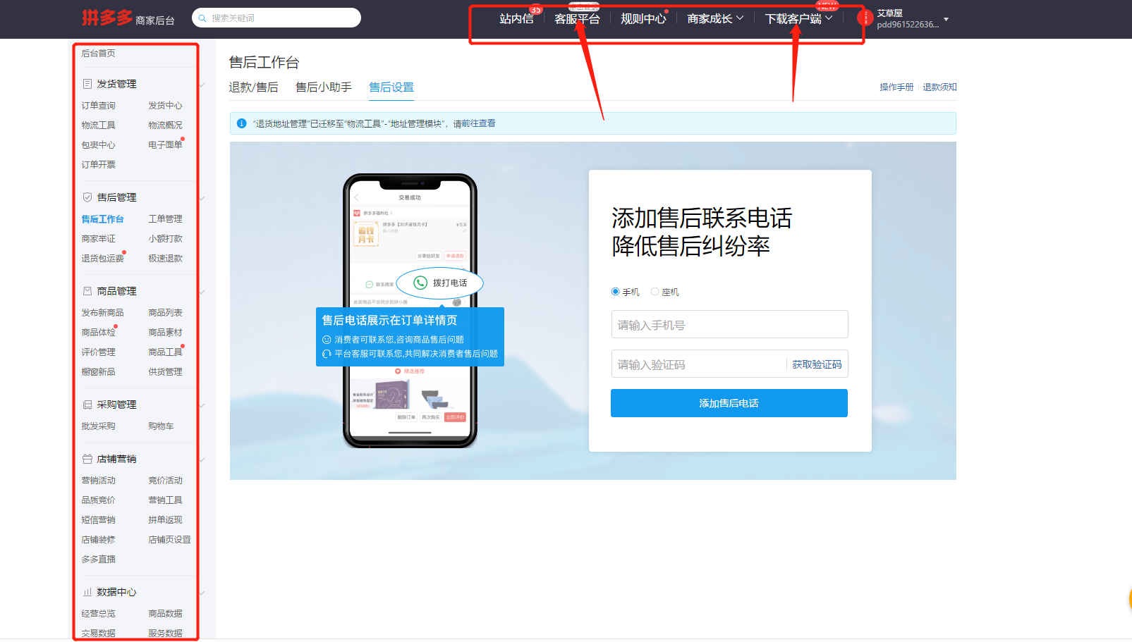
ZZZZZZZZZZ
商家后台入口介绍
类目选择

Slide 13
商品发布
图片制作的尺寸
主图大于 高度700像素x宽度700像素
详情页宽度为 750像素x高不限制
注意：主图为10张必须做够

Slide 14
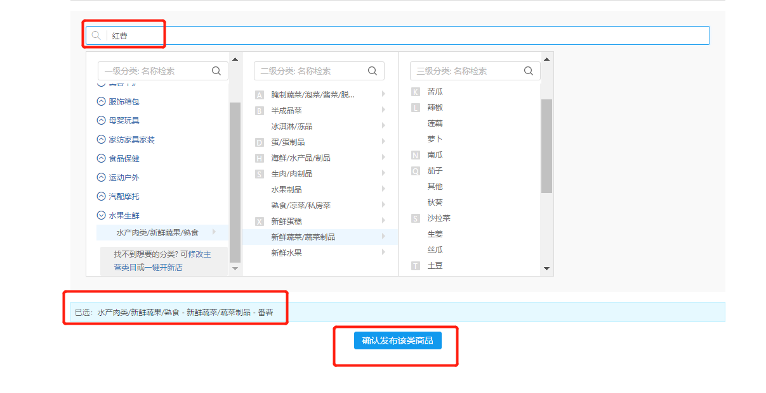
ZZZZZZZZZZ
商品发布
类目选择

Slide 15
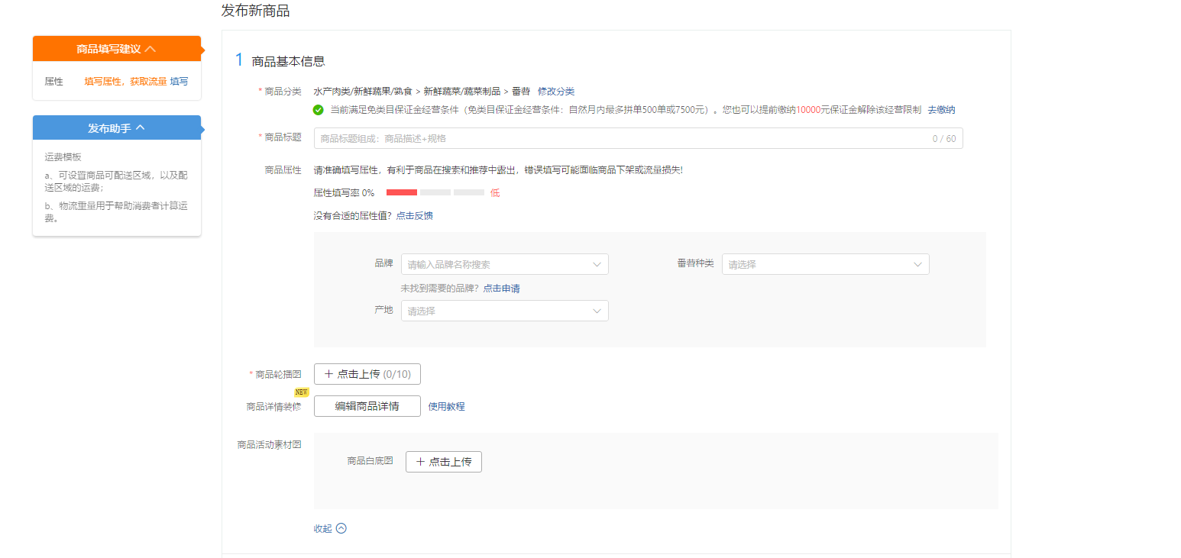
ZZZZZZZZZZ
商品发布
填写商品信息

Slide 16
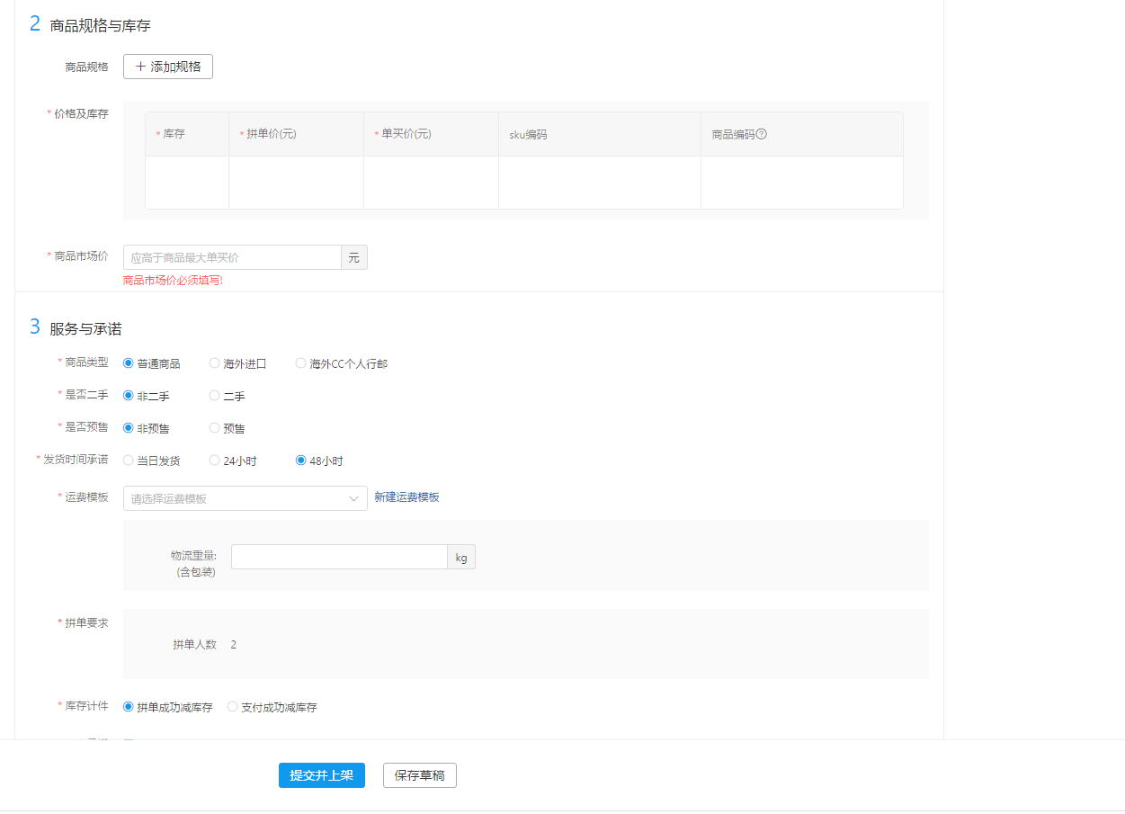
ZZZZZZZZZZ
商品发布
填写商品信息

Slide 17
商品发布
ZZZZZZZZZZ
填写商品信息
提交商品信息完成发布

Slide 18
SAMPLE
THANKS
PPT模板下载：www.1ppt.com/moban/ 行业PPT模板：www.1ppt.com/hangye/
节日PPT模板：www.1ppt.com/jieri/ PPT素材下载：www.1ppt.com/sucai/
PPT背景图片：www.1ppt.com/beijing/ PPT图表下载：www.1ppt.com/tubiao/
优秀PPT下载：www.1ppt.com/xiazai/ PPT教程： www.1ppt.com/powerpoint/
Word教程： www.1ppt.com/word/ Excel教程：www.1ppt.com/excel/
资料下载：www.1ppt.com/ziliao/ PPT课件下载：www.1ppt.com/kejian/
范文下载：www.1ppt.com/fanwen/ 试卷下载：www.1ppt.com/shiti/
教案下载：www.1ppt.com/jiaoan/
字体下载：www.1ppt.com/ziti/
Designer：1PPT.COM
2017 PowerPoint Template Designed By 1PPT.COM

